Slide 1
ПОЛИЦИЯ
МУЛЬТИПЛИКАЦИЯ
ИЛЛЮМИНАЦИЯ
ОВАЦИЯ
КОЛЛЕКЦИЯ

Slide 2
За цитаделью Петропавловской крепости садилось багровое солнце.
Овчинная шубка из цигейки пришлась Нюсе впору.
Культура и цивилизация древних майя – предмет пристального внимания ученых.

Slide 3
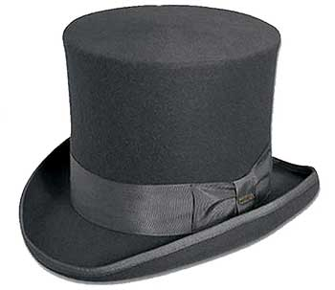
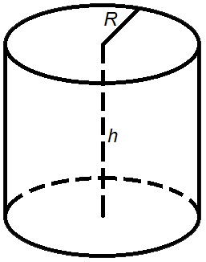

Slide 4
ЦИКЛОП
ЦИКЛОН
ЦИКЛАМЕН
ЦИКЛ

Slide 5
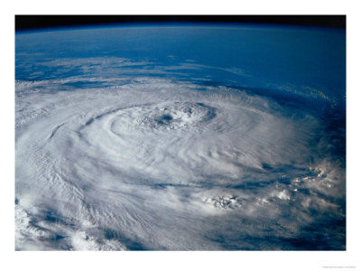
ЦИКЛОН

Slide 6
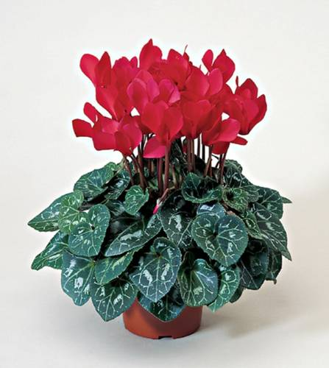
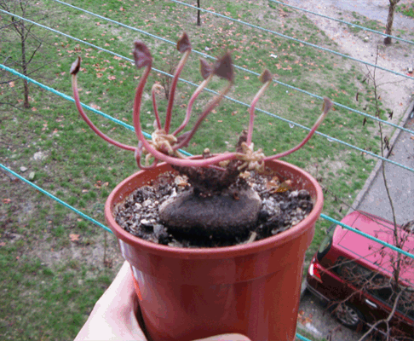
ЦИКЛАМЕН

Slide 7
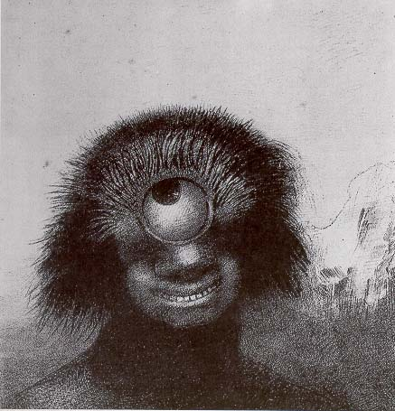
ЦИКЛОП

Slide 8
ЦИКЛ

Slide 9
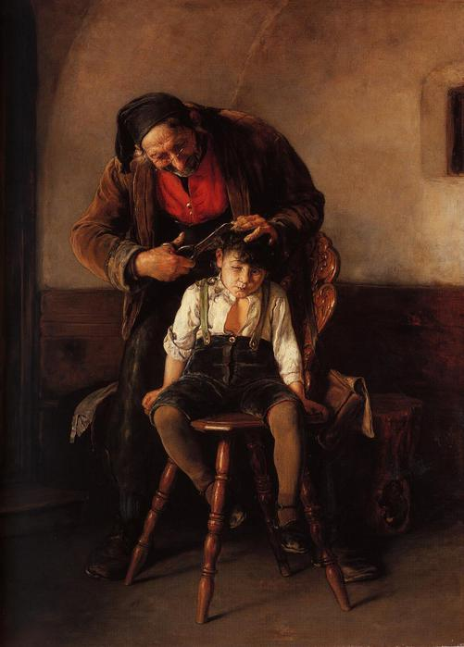
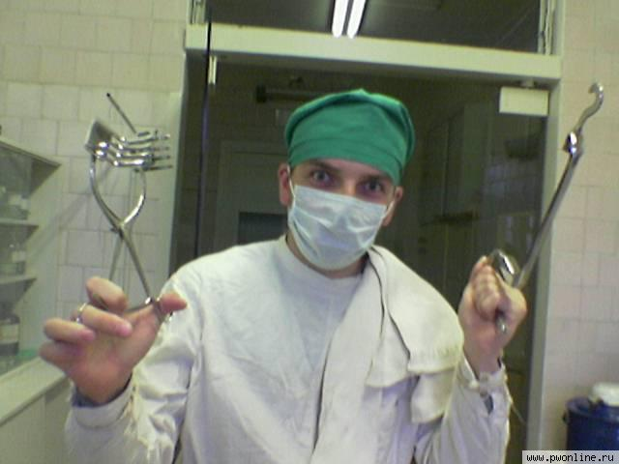
?
?

Slide 10
Что я могу рассказать
о слове «цивилизация» («циркуль»)?

Slide 11
План рассказа:
Значение слова.
Происхождение слова.
Родственные слова.
Правописание.
Для выполнения задания
используйте словарь
иностранных слов.

